Slide 1
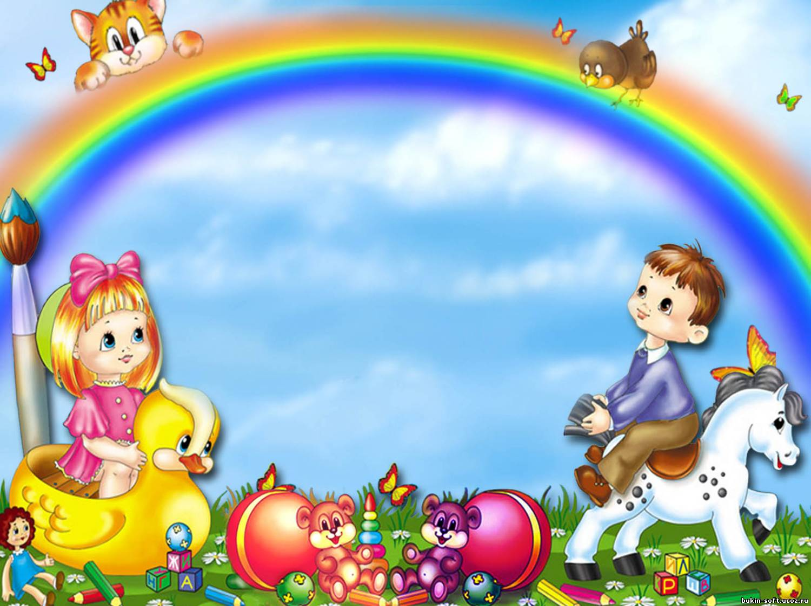

Муниципальное бюджетное дошкольное образовательное учреждение
детский сад № 10 «Белочка»
Развивающая предметно –пространственная среда в группе №2 раннего возраста в соответствии с ФГОС ДО
Воспитатель:
Костина Ольга Викторовна

Slide 2


«Нет такой стороны воспитания, на которую обстановка не оказывала бы влияние, нет способности, которая находилась бы в прямой зависимости от непосредственно окружающего ребёнка конкретного мира. Тот, кому удастся создать такую обстановку, облегчит свой труд в высшей степени. Среди неё ребёнок будет жить – развиваться собственно самодовлеющей жизнью, его духовный рост будет совершенствоваться из самого себя, от природы…»
Елизавета Ивановна Тихеева, педагог, ученый, профессор Российского государственного педагогического университета имени А. И. Герцена

Slide 3
Маленький ребенок по своей природе – исследователь.
Предметная деятельность становится ведущей и определяет основные изменения в жизнедеятельности ребенка. В процессе познания ближайшего окружения внимание ребенка привлекают самые разнообразные предметы окружающего мира. Задача взрослого – помочь ребенку разобраться в интересном мире познания, создать условия для развития ребенка. Одним из таких условий может стать предметно - развивающая среда вокруг ребенка.
Непременным условием построения развивающей среды в детском саду является опора на личностно-ориентированную модель взаимодействия между детьми и взрослыми. Стратегия и тактика построения среды определяется особенностями личностно-ориентированной модели воспитания.
Её основные черты таковы: взрослый в общении с детьми придерживается положения:
«Не рядом, не над, а вместе!»

Slide 4
Значение окружающей среды для маленького ребенка трудно переоценить. Именно в ранние годы идет интенсивное развитие центральной нервной системы ребенка (ничего подобного не будет ни в один последующий период жизни).
Развивающая предметно-пространственная среда должна быть содержательно-насыщенной, трансформируемой, полифункциональной, вариативной, доступной, безопасной, здоровьесберегающей и эстетически привлекательной.

Slide 5
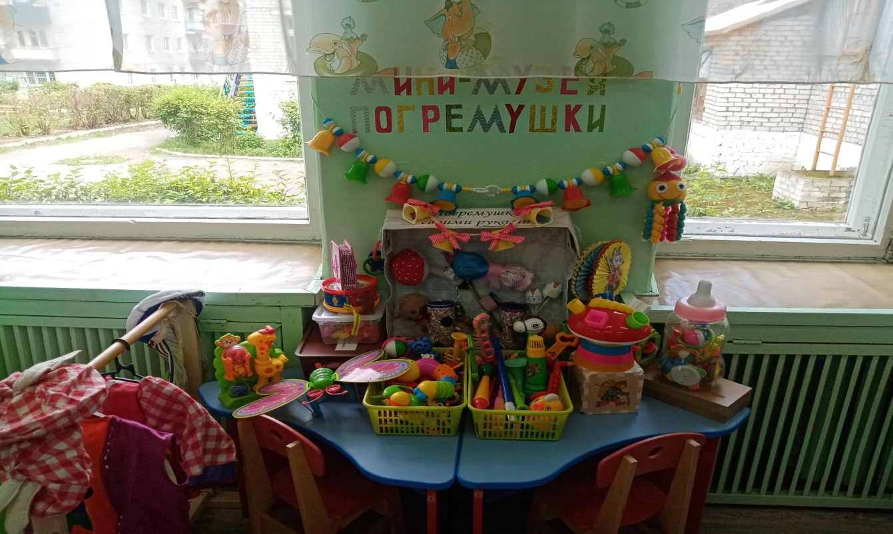

Центр музыкального развития
В нашей группе создан центр музыкального развития с различными звучащими и гремящими игрушками. Музыкальный уголок – это место, где дети познают музыку и ее красоту. Создание мини-музея «Погремушки» в группе является одним из первых источников приобщения детей к сокровищам истории, культуры, искусства.

Slide 6
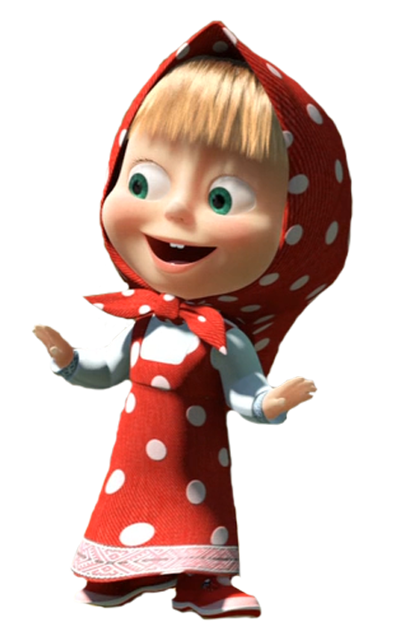
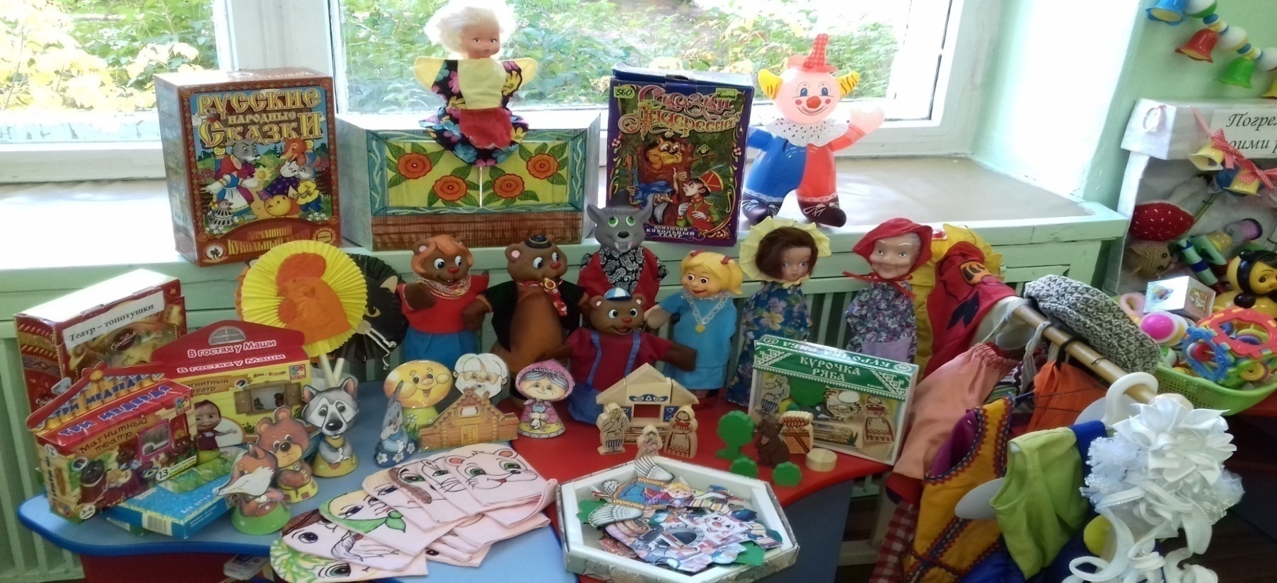
Центр театра
Мы знакомим детей с разными театрами. У нас есть, такие театры как на фланелеграфе, теневой театр, Би-ба-бо, пальчиковый, на магнитиках и. т. д. Встреча с героями из сказок помогает ребятишкам расслабиться, снять напряжение, создать радостную атмосферу.
Уголок ряженья – необходимый атрибут группы раннего возраста. Ребята смотрятся в зеркало и наряжаются с помощью взрослого.

Slide 7

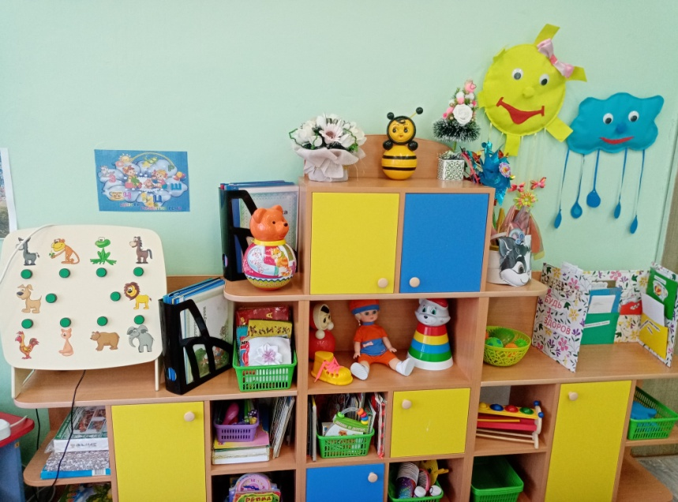
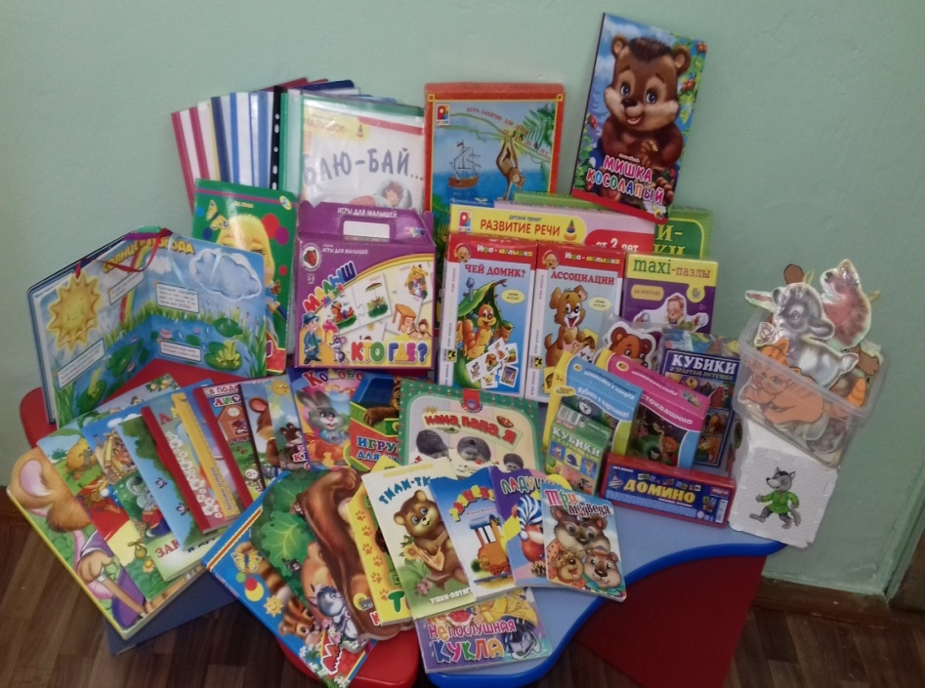
Центр речевого развития
В речевом уголке расположены книги со сказками и рассказами для детей, книжки - малышки , музыкальные книжки, предметные и сюжетные картинки, картотека потешек, герои сказок и любимых мультфильмов, альбомы по лексическим темам, для рассматривания картинок.

Slide 8
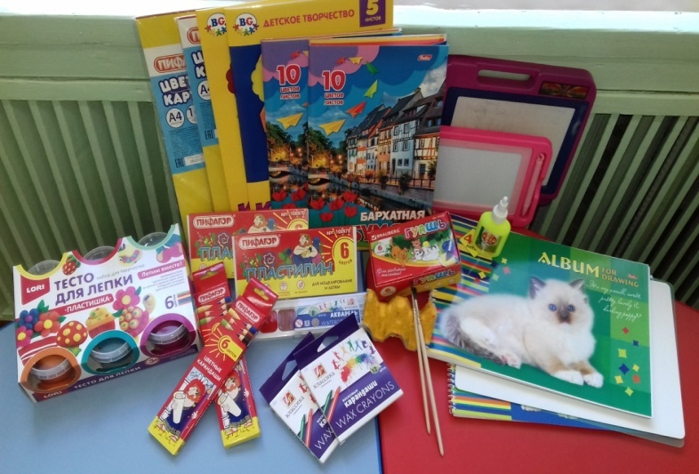
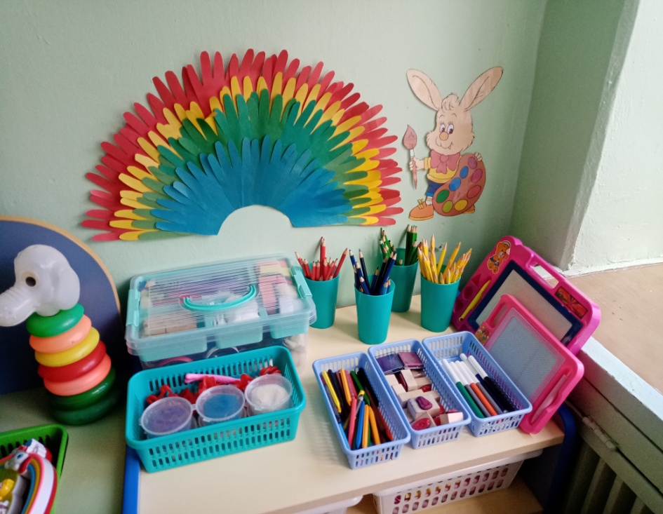
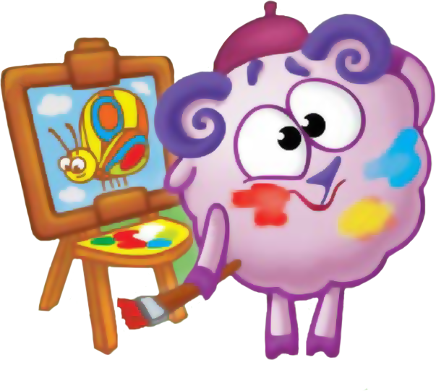
Центр художественно-эстетического развития
Ранний возраст наиболее благоприятен для развития изобразительной деятельности. Рисование для ребенка, наряду с игровой деятельностью, имеет большое значение, потому что изобразительная деятельность - неотъемлемая часть процесса познания окружающего мира. В оснащение центра входят простые и цветные карандаши, восковые мелки, краски и кисточки, трафареты, листочки, интерактивная песочница, мольберт.

Slide 9
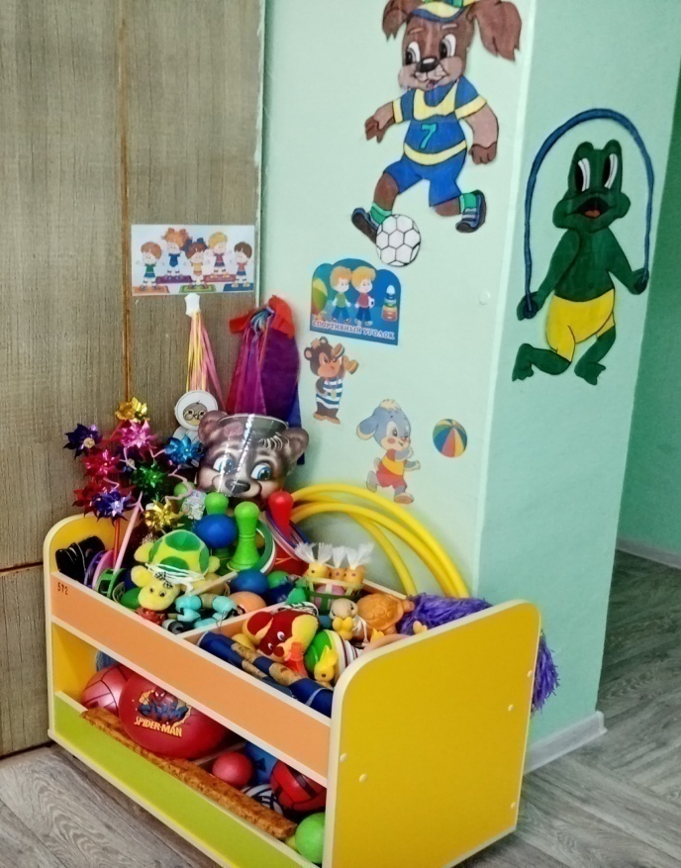
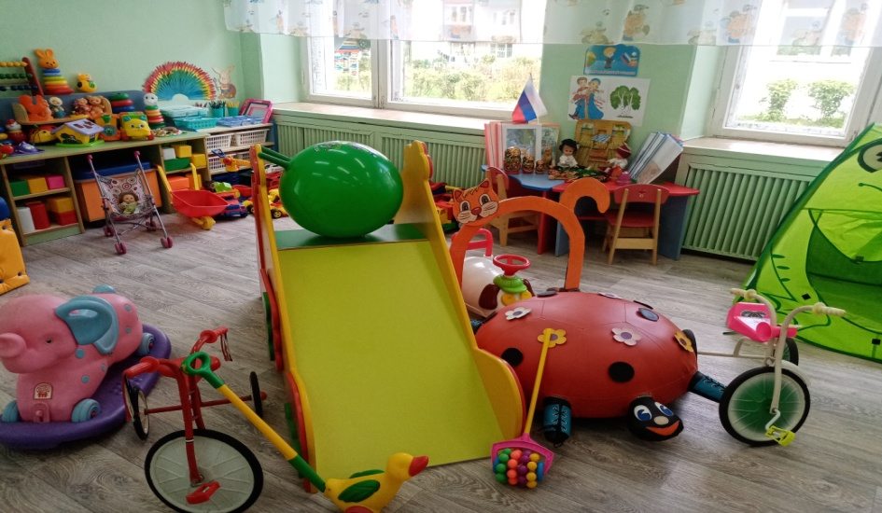
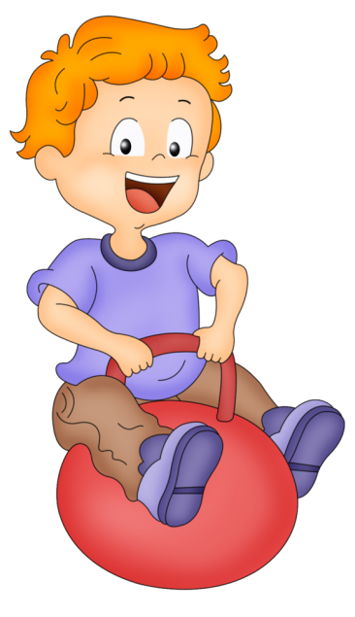

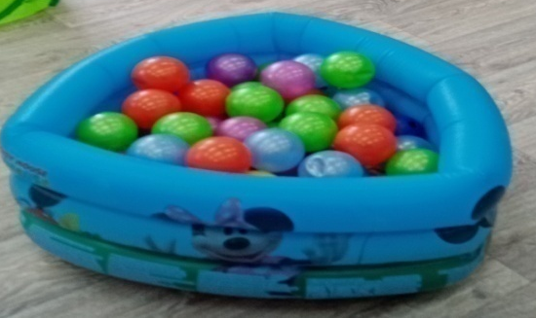
Центр двигательной активности
Двигательная активность - источник здоровья детей. Этот центр пользуется особой популярностью у детей, так как реализует их потребности в движении. Здесь есть массажный коврики, мячики разных размеров, кегли, обручи, все то, что необходимо для проведения подвижных игр, велосипеды, горка, бассейн с мячиками, машины-каталки.

Slide 10
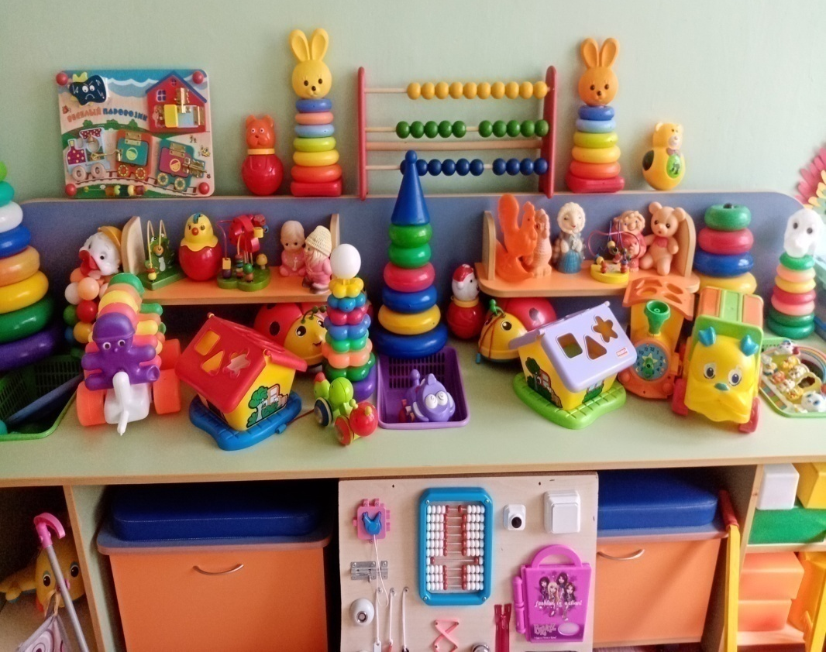
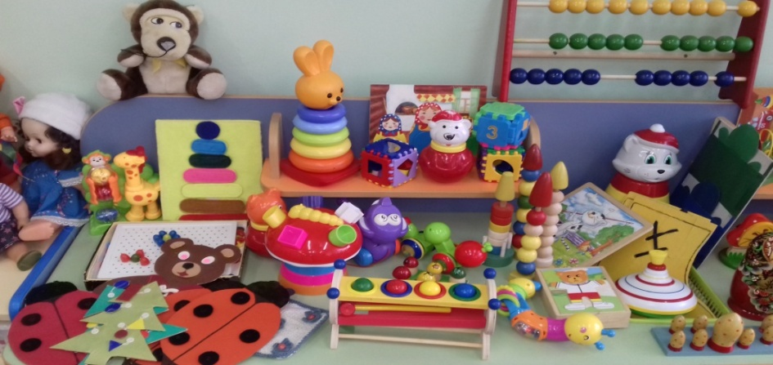
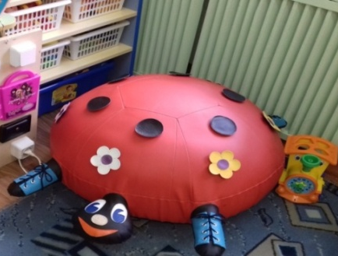
Центр сенсорного развития
Процесс ознакомления ребенка с сенсорными эталонами происходит постепенно в соответствии с закономерностями раннего детства. Важным условием, способствующим сенсорному развитию является специально организованная среда, которая включает в себя: дидактический стол, пирамидки различной цветовой гаммы и формы, разные мозаики, игрушки шнуровки, дидактические игры.

Slide 11
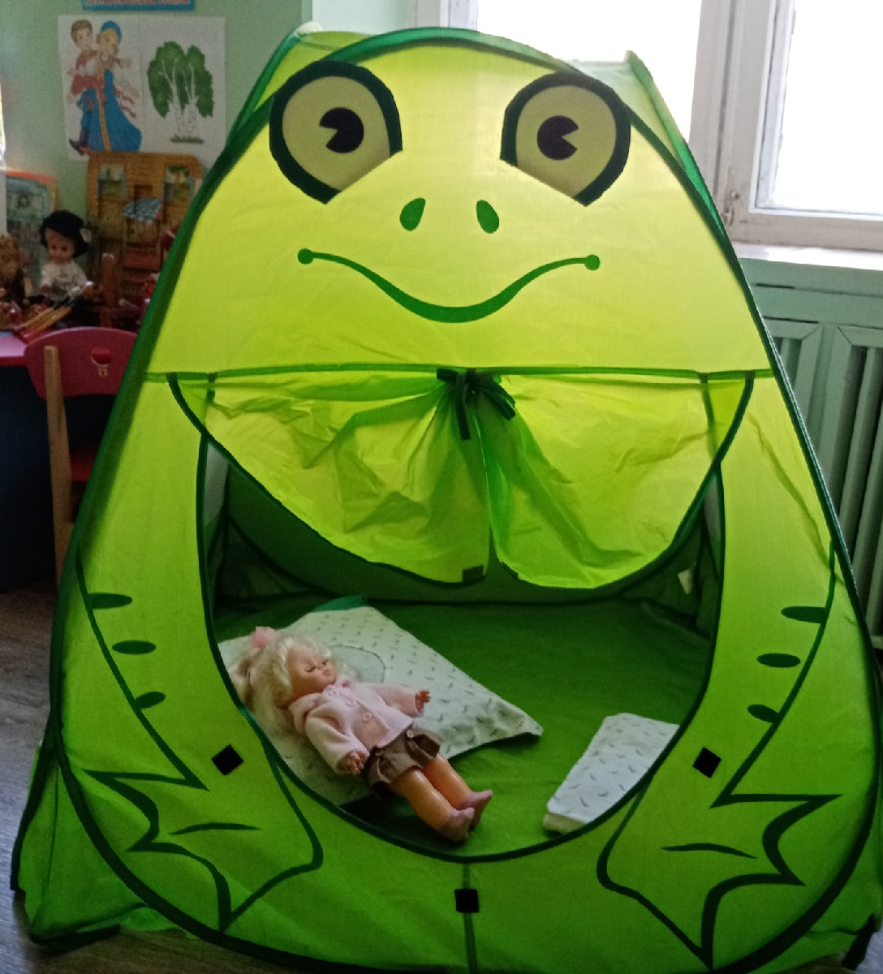

Уголок для уединения
В шумном пространстве игровой комнаты обязательно должен быть островок тишины и спокойствия.
Это место, где ребёнок может отдохнуть, посидеть, помечтать, что-то рассмотреть, поиграть с какими-то предметами, игрушками.

Slide 12

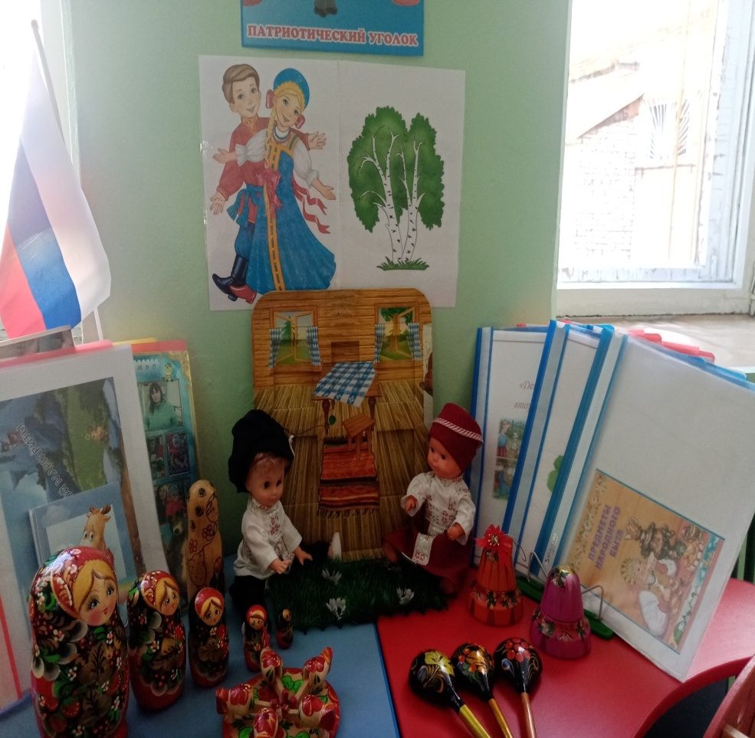
Центр патриотического воспитания
Основная цель патриотического воспитания – ознакомление с ближайшим окружением.
В патриотическом уголке есть материал для работы по социально-нравственному воспитанию: тематические папки с иллюстрациями, по теме «Семья», «Детский сад», «Дом, в котором ты живешь», «Что такое хорошо, и что такое плохо».
Материал по приобщению детей к истокам русской народной культуры: предметы народного декоративно-прикладного искусства: матрешки, расписные различные виды росписи, куклы в национальных костюмах.
Художественная литература. (песенки, потешки, сказки и т.д.)

Slide 13
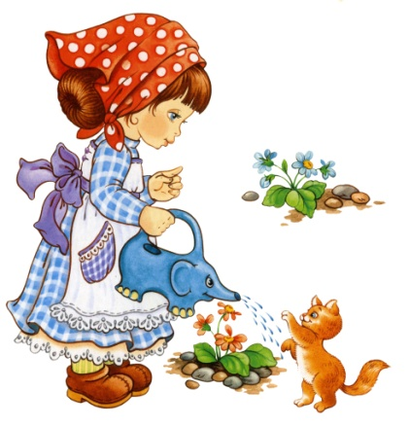
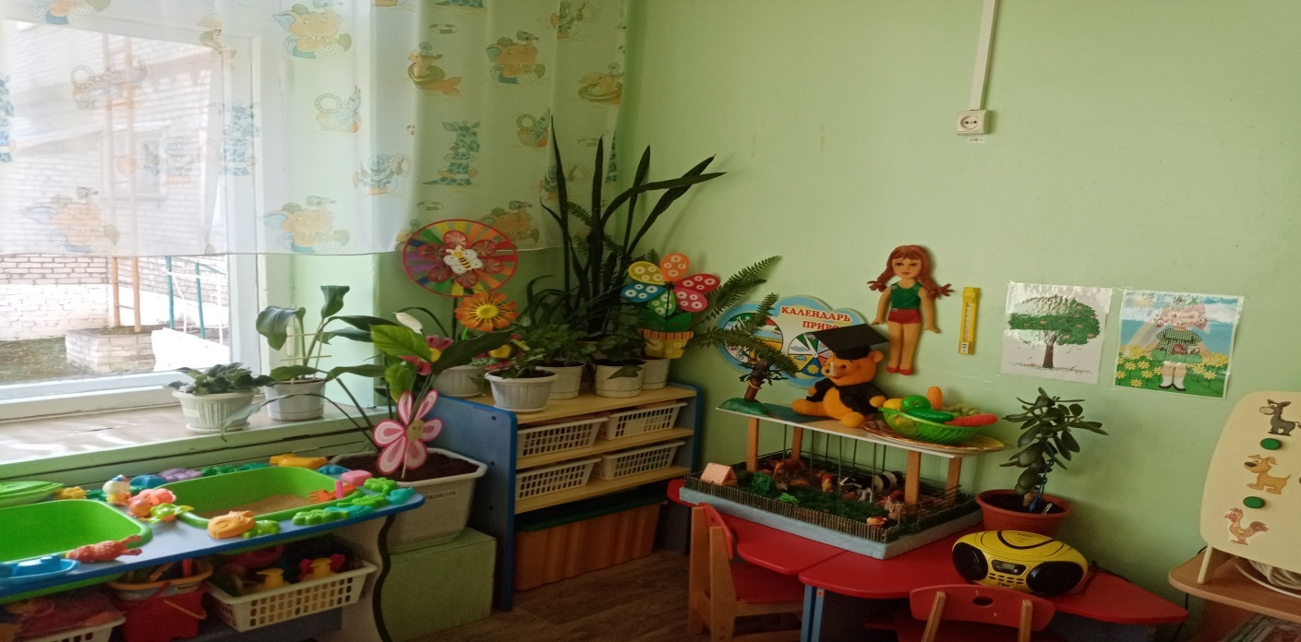
Центр природы
В группе раннего возраста детки уже начинают изучать времена года, природные явления. Познакомить ребятишек с природой, воспитать любовь к ней, развивать любознательность и наблюдательность, нашим малышам помогает уголок природы.

Slide 14
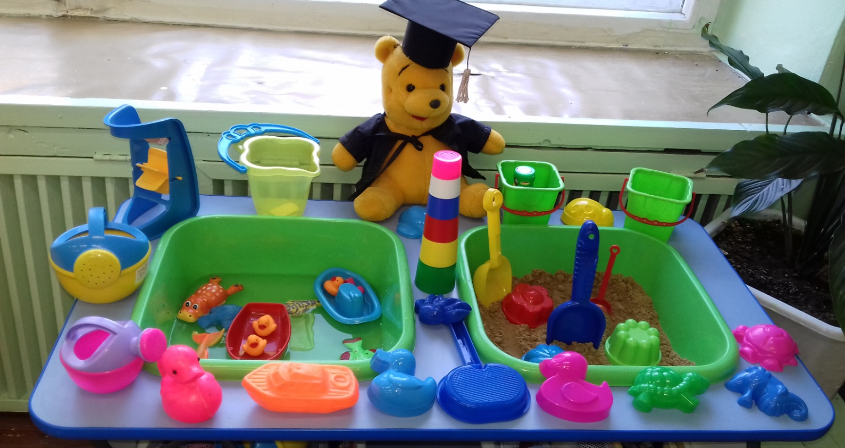
Центр «Вода и песок»
В центре «Песок – вода» имеются игрушки для игр с водой и песком. Лопатки, совки, формочки, кораблики. Игры с водой вызывают положительные эмоции у детей. Дети экспериментируют, знакомятся со свойствами различных предметов, материалов, закрепляют представления о величине, форме, цвете, развивают мелкую моторику рук. И в центре подобраны удочки, рыбки разноцветные, кораблики разной величины, утята, черепашки и т. д.

Slide 15
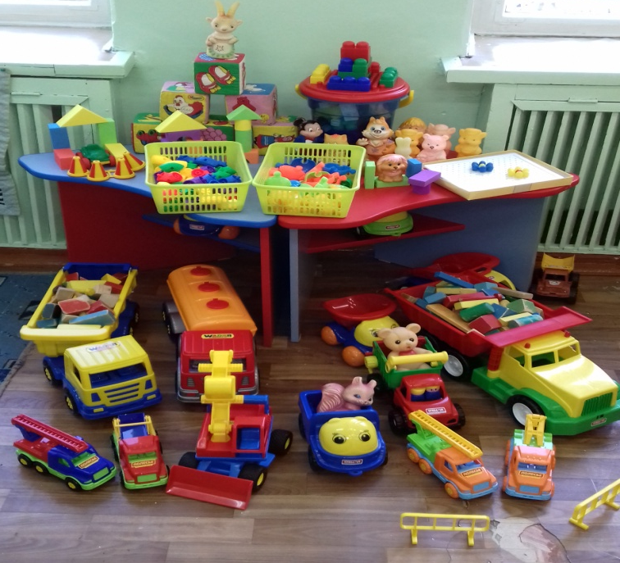
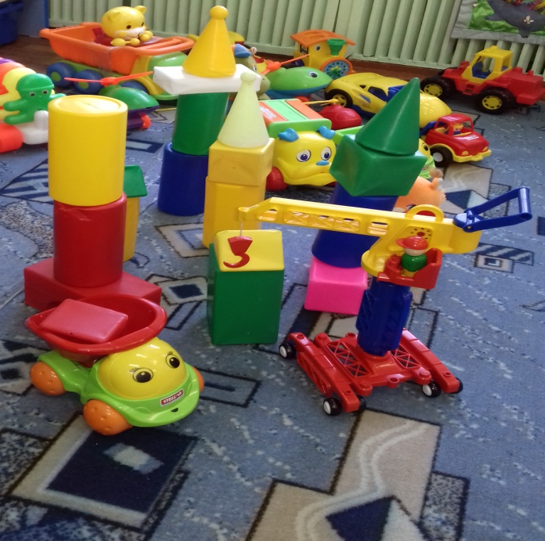
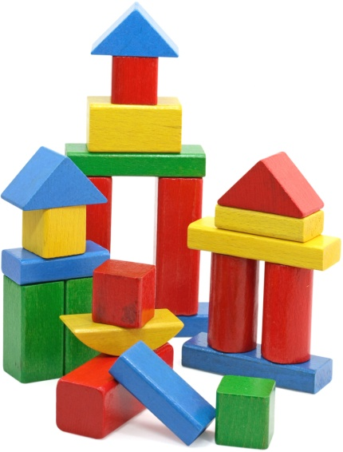
Строительный центр
Малышам интересно действовать с деталями строительного материала различными способами: постукивать деталь о деталь, накладывать одну на другую, приставлять, прикладывать. При этом они открывают для себя их физические свойства: форму, величину, цвет, фактуру и динамические свойства. Также здесь размещены машины - самосвалы, грузовики (в них дети могут легко катать мягкие игрушки или просто перевозить конструктор)

Slide 16
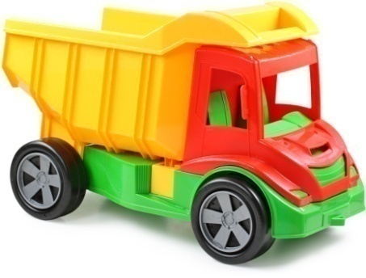
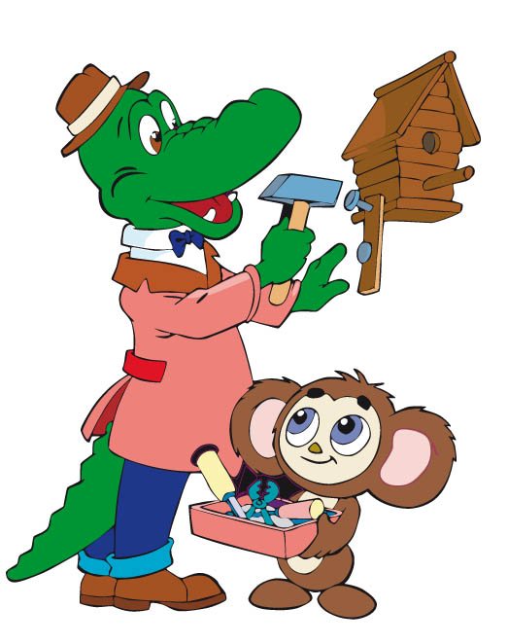
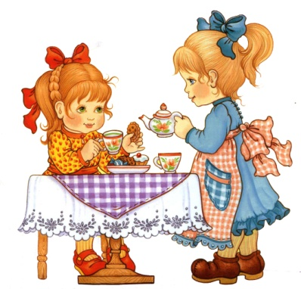
Игровой центр
«Мальчики и девочки два разных мира. Ни в коем случае нельзя их воспитывать одинаково! Они по-разному смотрят и видят, слушают и слышат, по разному говорят и молчат, чувствуют и переживают. Они разные и по-своему - прекрасны!» из книги «Мы мальчики, мы девочки» автор Татаринцева.

Slide 17
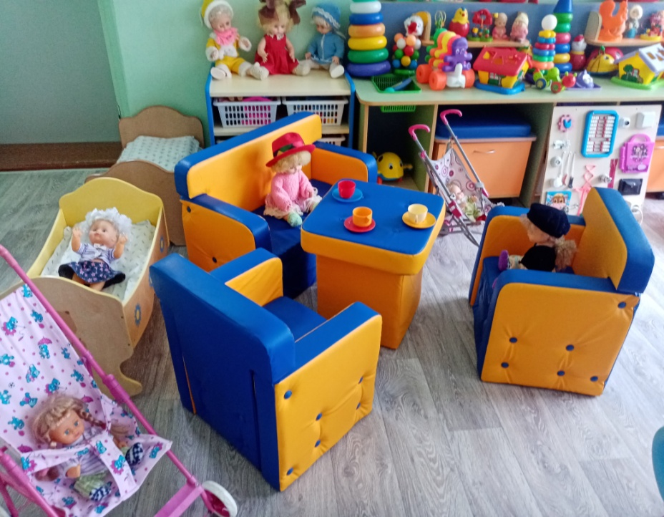
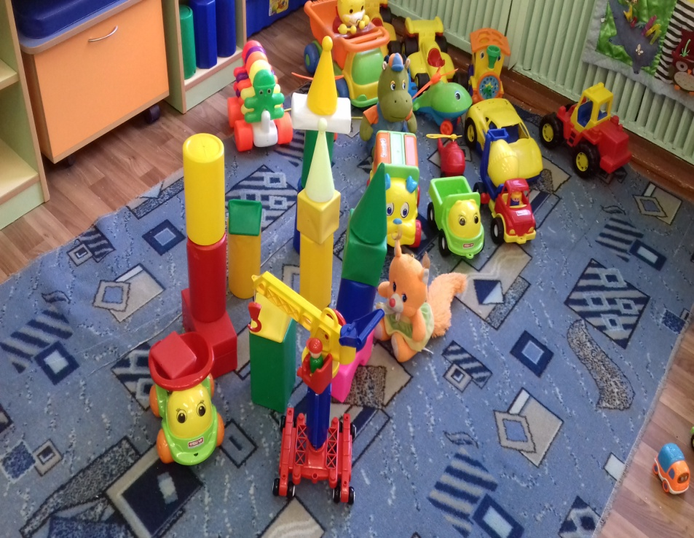
Интерьер группы составлен соответственно возрастному и половому составу детей.
Игровой центр обеспечивает социально-коммуникативное развитие детей, помогает формировать у них основы культуры общения через решение проблемных ситуаций и закрепляет знания об окружающей действительности и жизни в социуме. В сюжетной игре происходит усвоение детьми гендерного поведения, но при этом у мальчиков и девочек этого возраста наблюдается, как общее, так и дифференцированное содержание ролевой игры. Мы уделяем особое внимание подбору материалов и оборудования для игровой деятельности девочек и мальчиков.

Slide 18
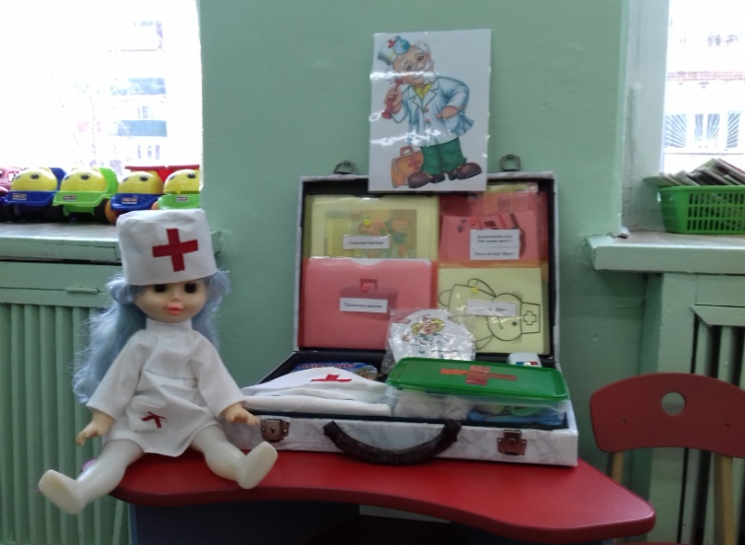
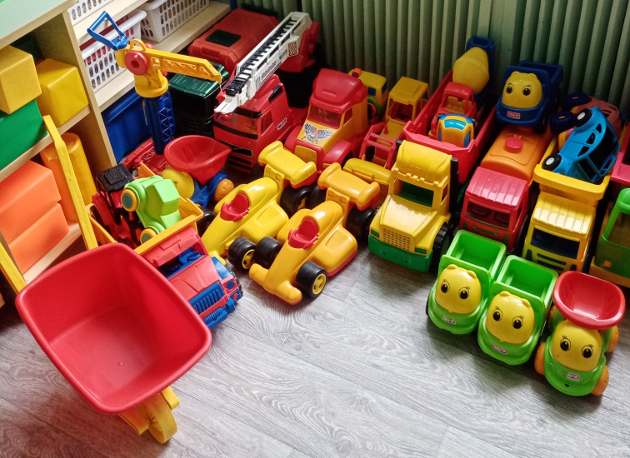
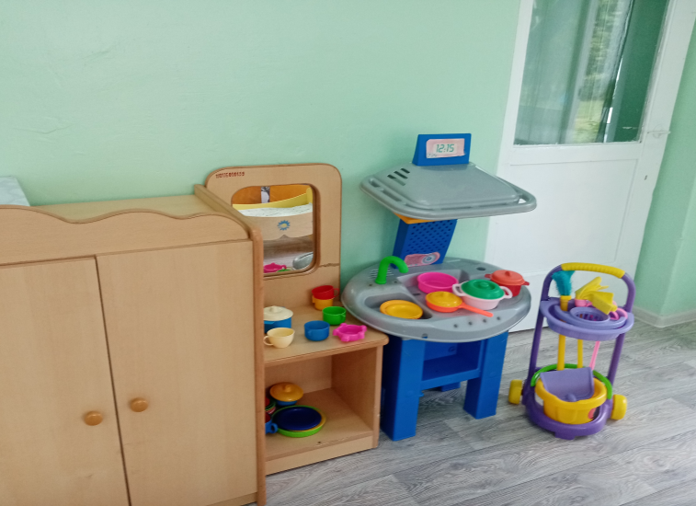
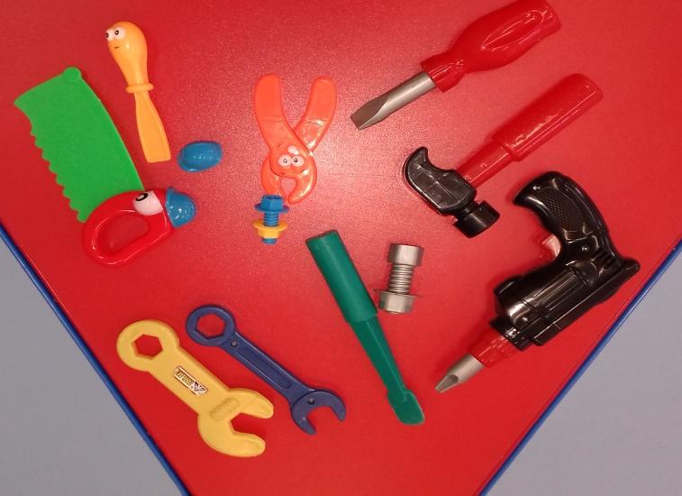

Slide 19


Созданная в группе предметно - развивающая среда вызывает у детей и родителей чувство радости, эмоционально положительное отношение к детскому саду, желание посещать его. Наша группа обогащает малышей новыми впечатлениями и знаниями, побуждает к активной творческой деятельности, способствует их разностороннему развитию.

Slide 20
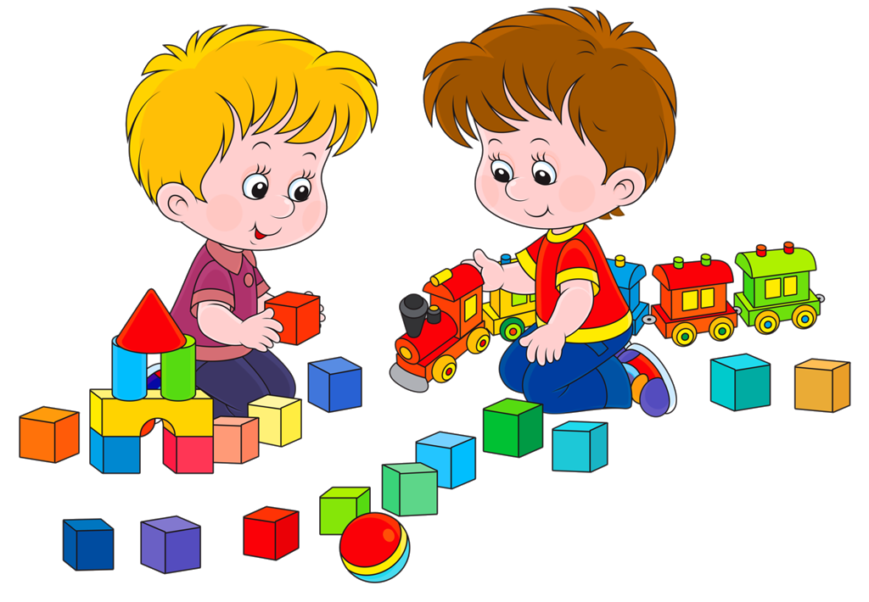
«Дети охотно всегда чем-нибудь занимаются. Это весьма полезно, а потому не только не следует этому мешать, но нужно принимать меры к тому, чтобы всегда у них было, что делать».
Ян Амос Коменский

